Slide 1
আজকের পাঠে সবাইকে স্বাগতম

Slide 2
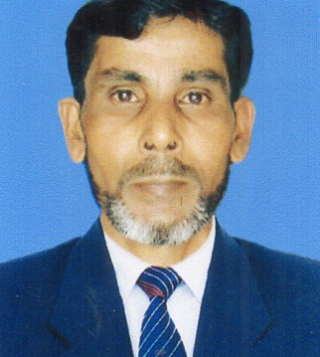
মোঃ আবুল কাশেম
সহকারী শিক্ষক
লাকেশ্বর দাখিল মাদ্রাসা
ছাতক সুনামগঞ্জ
অধ্যায়ঃ ১
বিষয়ঃ বিজ্ঞান
শ্রেনিঃ ইবতেদায়ি চতুর্থ
সময়ঃ ৪৫ মিনিট
তারিখঃ ১৮/১১/২০২০ ইং

Slide 5
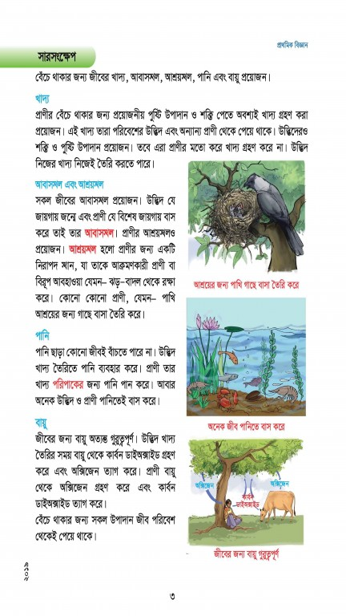

Slide 6
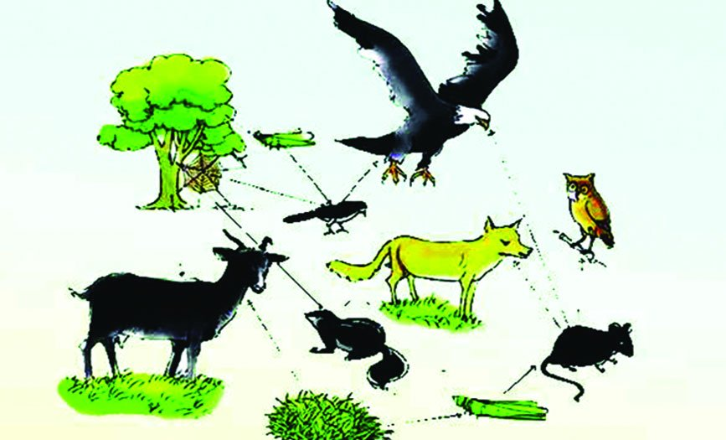
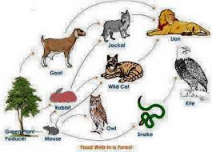
নিচের ছবিগুলো ভাল করে লক্ষ্য করি
সূর্য থেকে জীবের খাদ্য প্রবাহ

Slide 8
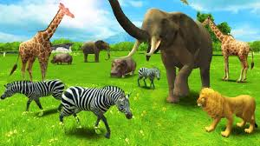
পাঠ ঘোষনা
আজকের পাঠ
জীব ও পরিবেশ

Slide 9
শিখনফল
এই পাঠ শেষে শিক্ষার্থীরা-
প্রাকৃতিক পরিবেশ এবং মানবসৃষ্ট পরিবেশ সম্পর্কে ব্যাখ্যা করতে পারবে;
খাদ্যের মাধ্যমে শক্তিপ্রবাহ সম্পর্কে বর্ননা করতে পারবে;
পরিবেশ পরিবর্তনের কারনসমুহ বিস্তারিত বর্ননা করতে পারবে;

Slide 10
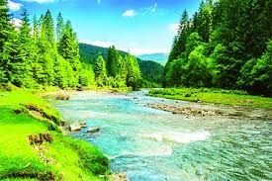
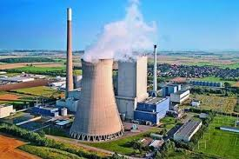
আমাদের চারপাশে প্রকৃতি প্রদত্ত নিয়ে যা কিছু আছে তাই প্রাকৃতিক পরিবেশ।
মানুষ দ্ধারা তৈরি যা কিছু আছে তাই হলো মানবসৃষ্ট পরিবেশ।
প্রাকৃতিক পরিবেশ
মানবসৃষ্ট পরিবেশ

Slide 11
বেঁচে থাকার ও বৃদ্ধির জন্য সকল জীবের শক্তি প্রয়োজন।পরিবেশে খাদ্যের মাধ্যমে সূর্য থেকে উদ্ভিদে এবং উদ্ভিদ থেকে প্রানীতে শক্তি প্রবাহিত হয়।
সূর্য থেকে জীবে শক্তি প্রবাহ

Slide 12
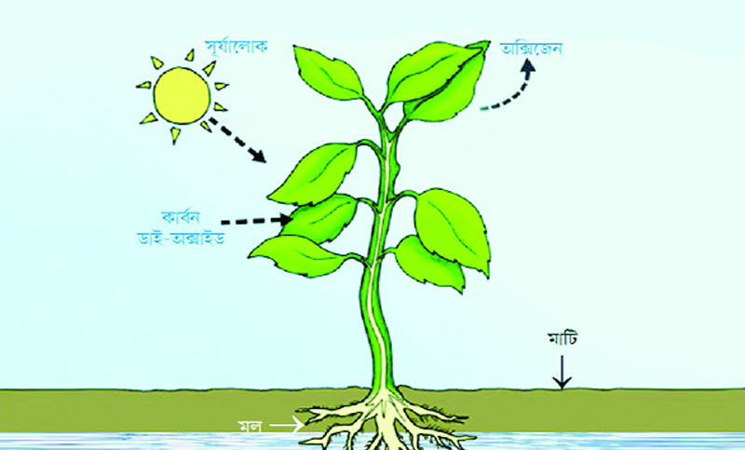
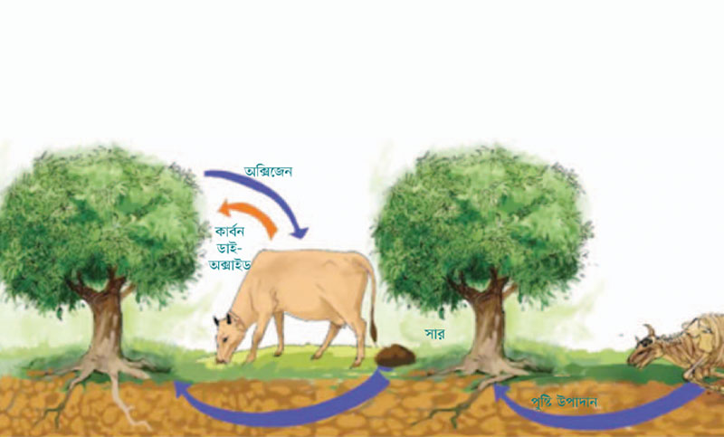
খাদ্য তৈরির জন্য উদ্ভিদের সূর্যের আলো,পানি এবং বায়ুর কার্বনডাইঅক্সাইড প্রয়োজন।
উদ্ভিদের খাদ্য তৈরি

Slide 13
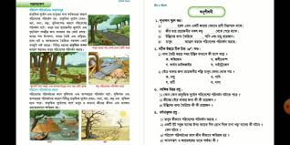
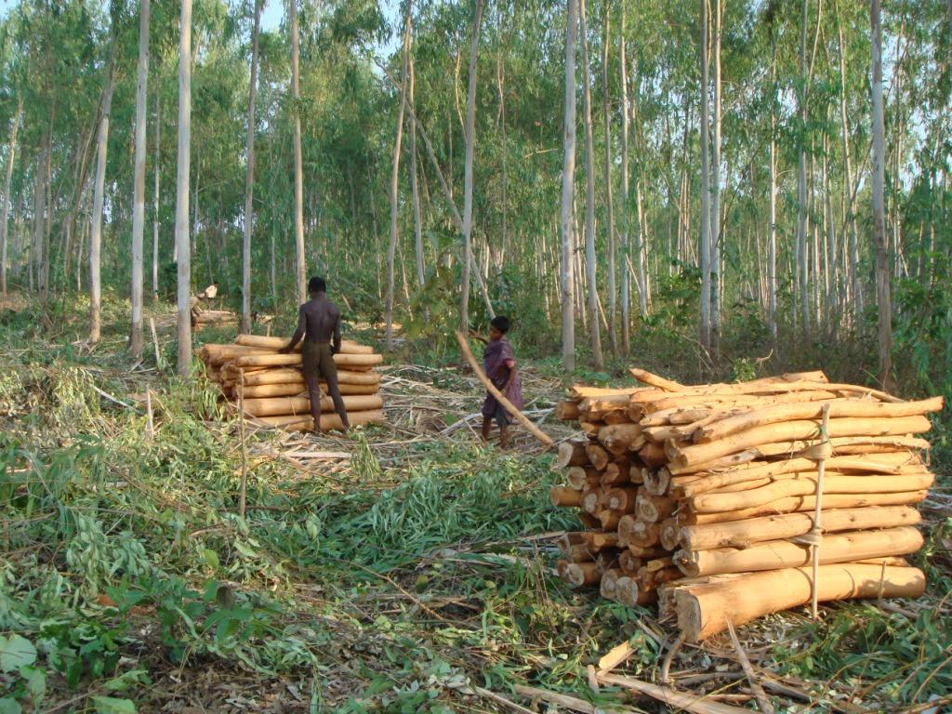
প্রাকৃতিক দুর্যোগ যেমন-খরা,বন্যা,ঝড়,ভুমিকম্পের কারনে পরিবেশের পরিবর্তন ঘটে।আবার বাড়িঘর,রাস্তা-ঘাট ও কলখারখানা তৈরিতে গাছপালা কেটে বনভুমি নষ্ট করছে।
জ্বালানি কাঠ ও আসবাবপত্রেরর জন্য কাঠ সংগ্রহ

Slide 14
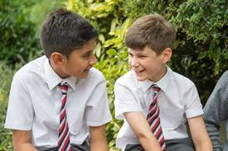
জোড়ায় কাজ
পরিবেশ পরিবর্তনের কারনসমুহ কী কী সে সম্পর্কে তোমার খাতায় লিখ।

Slide 15
একক কাজ
১।জীবের বেঁচে থাকার জন্য কী কী প্রয়োজন?
২।কোন কোন প্রাকৃতিক দুর্যোগ পরিবেশের পরিবর্তুন ঘটাতে পারে?
৩।পরিবেশ পরিবর্তনের ফলে জীব কীভাবে ক্ষতিগ্রস্থ হয়?

Slide 16
বাড়ির কাজ
খাদ্যের জন্য মানুষ কীভাবে উদ্ভিদ ও প্রাণীর উপর নির্ভরশীল? সে সম্পর্কে ৩টি বাক্য তোমার খাতায় লিখ।

Slide 17
মাল্টিমিডিয়া ক্লাশে সবাইকে ধন্যবাদ

